Slide 1
서버 프로그램 구현
수행평가 실습보고서
2023/01/10 박가영

Slide 2

목차
table of contents
1
문제1. 프로젝트 생성
및 구성
2
문제2. 화면 구현
3
문제3. 기능 구현
4
문제4. 실행

Slide 3
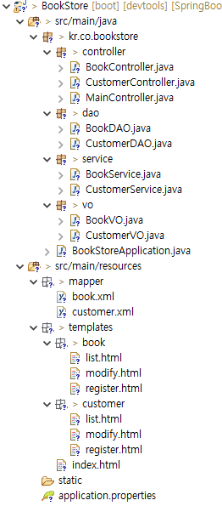
Part 1
문제1-프로젝트 생성 및 구성
문제1
ProjectName : BookStore
WAS : Tomcat9
DB : java2_bookstore
Framework : SpringBoot, Mybatis
Tools : Eclipse, Workbench
예제 입력
3
예제 출력
*
**
***
예제 입력
5
예제 출력
*
**
***
****
*****
3, 내용을 입력하세요

Slide 4
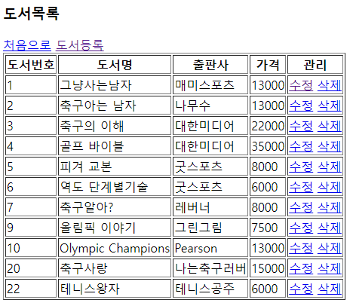
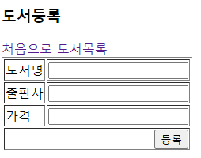
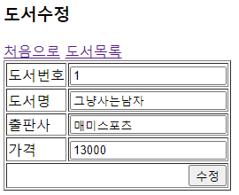
Part 2
문제2-화면 구현
book(도서) 목록, 등록, 수정 화면 구현
예제 입력
3
예제 출력
*
**
***
예제 입력
5
예제 출력
*
**
***
****
*****
3, 내용을 입하세요

Slide 5
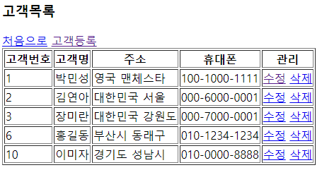
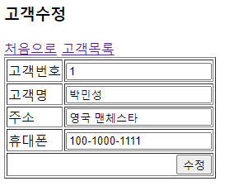
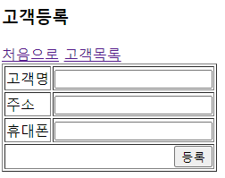
Part 2
문제2-화면 구현
customer(고객) 목록 화면 구현
예제 입력
5
예제 출력
*
**
***
****
*****

Slide 6
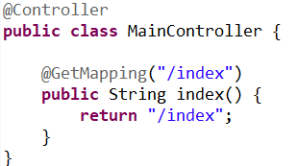
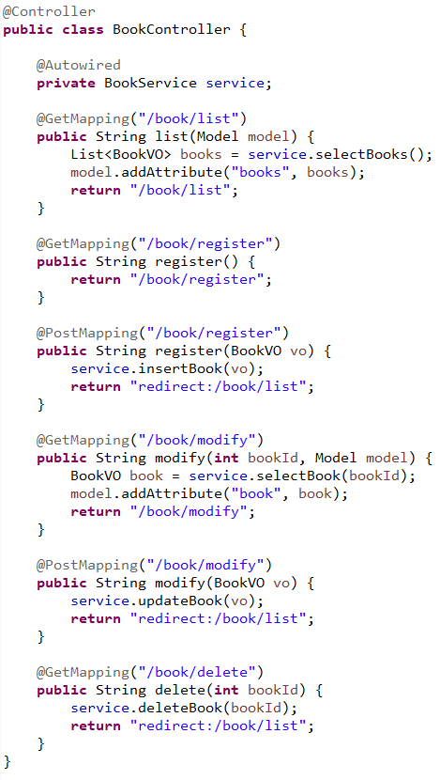
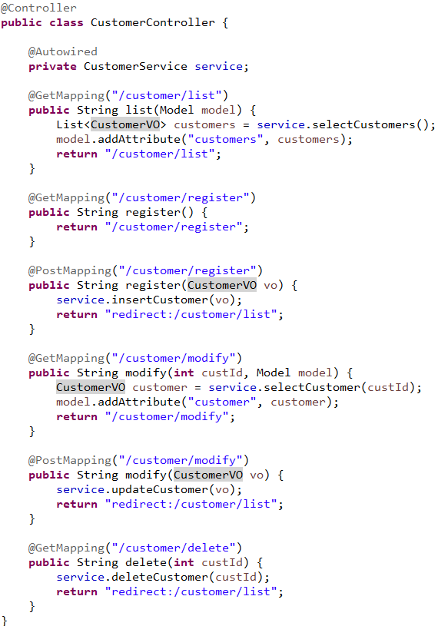
Part 3
문제3-기능 구현
Controller (main, book, customer)
3, 내용을 입력하세요

Slide 7
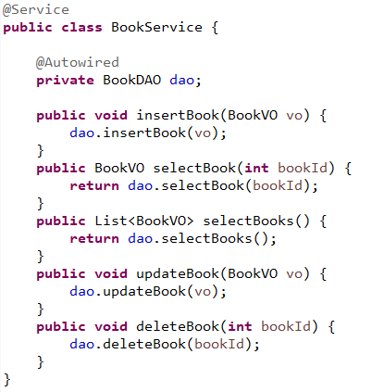
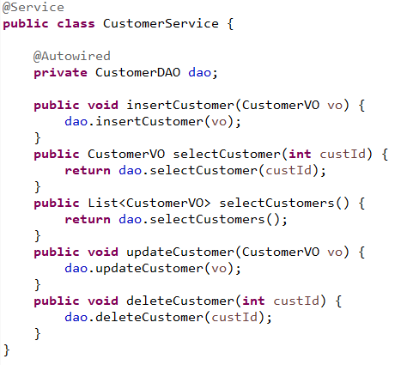
Part 3
문제3-기능 구현
Service (book, customer)

Slide 8
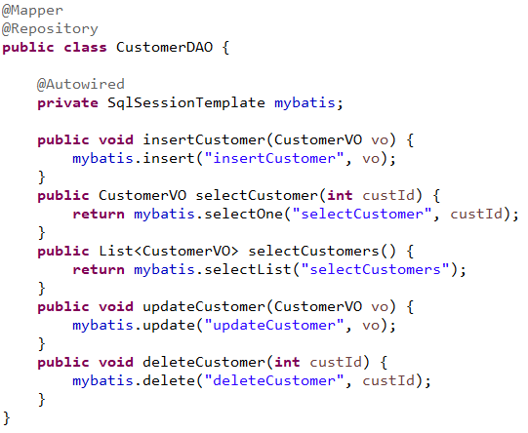
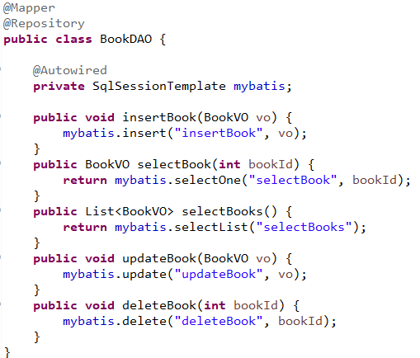
Part 3
문제3-기능 구현
DAO (book, customer)
3, 내용을 입력하세요

Slide 9
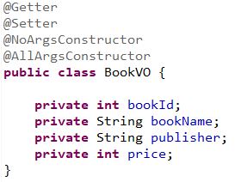
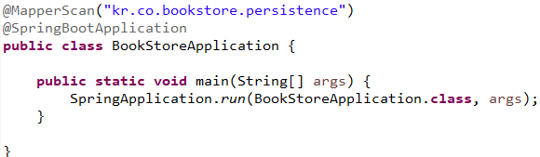
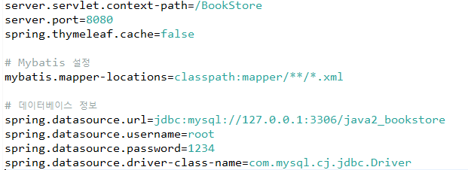
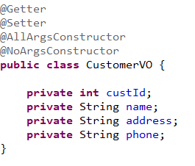
Part 3
문제3-기능 구현
VO (book, customer)
BookStoreApplication, application.properties

Slide 10
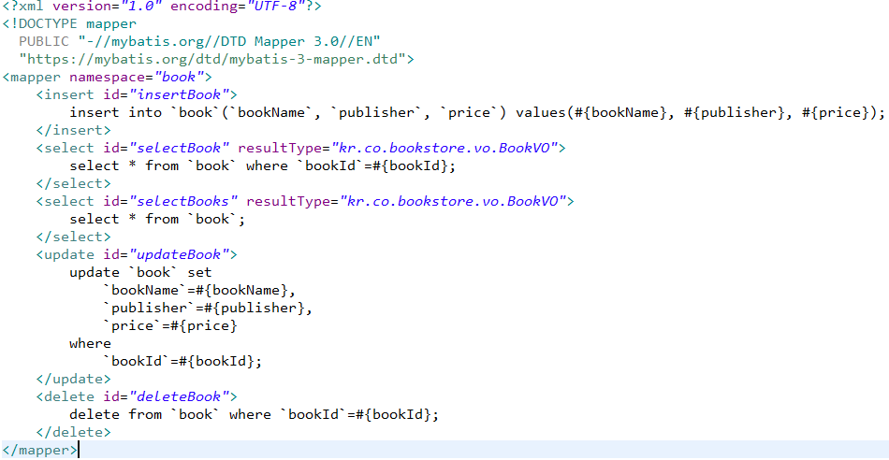
Part 3
문제3-기능 구현
문제3 – customer(고객) 목록 화면 기능 구현
mapper (book.xml)
3, 내용을 입력하세요

Slide 11
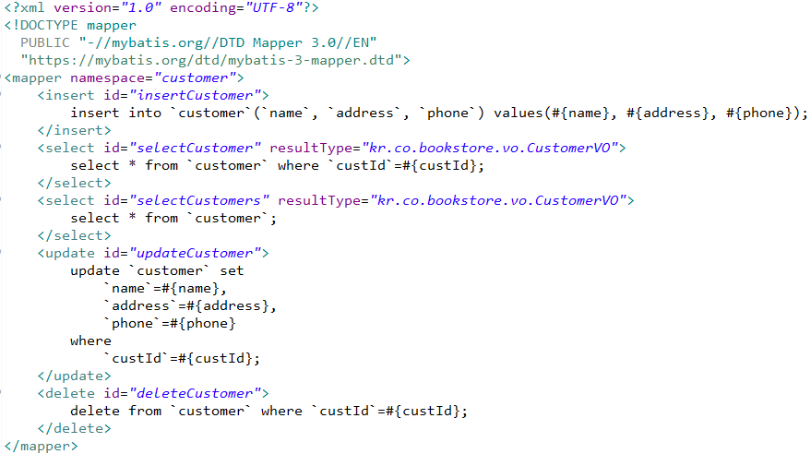
Part 3
문제3-기능 구현
문제3 – customer(고객) 목록 화면 기능 구현
mapper (customer.xml)
3, 내용을 입력하세요

Slide 12
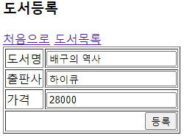
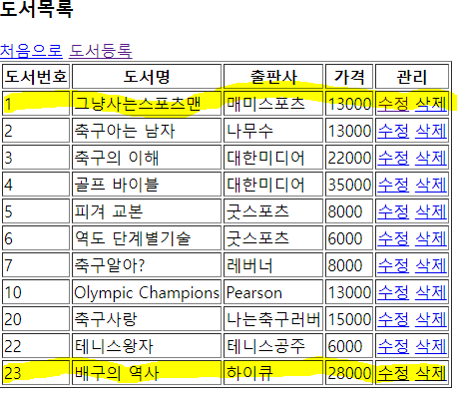
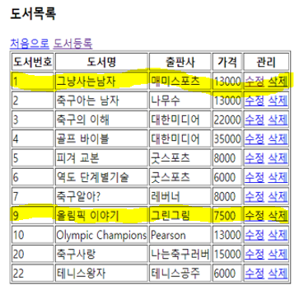
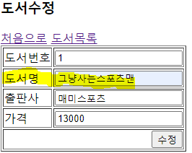
Part 4
문제4-실행
book 목록, 등록, 수정, 삭제 동작 화면
3, 내용을 입력하세요

Slide 13
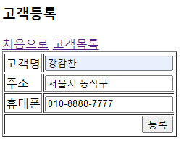
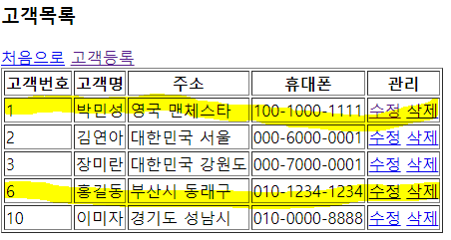
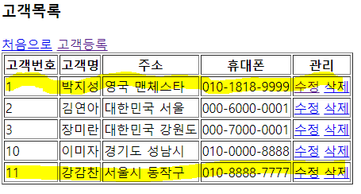
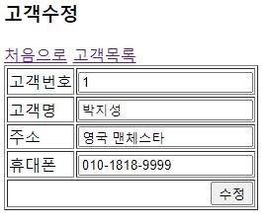
Part 4
문제4-실행
customer 목록, 등록, 수정, 삭제 기능 동작 화면
3, 내용을 입력하세요

Slide 14
이상으로 보고서를 마치겠습니다. 감사합니다.

